Slide 1

TRƯỜNG THCS THẠCH BÀN
TIẾT 28
BÀI 12: NỒI CƠM ĐIỆN
GV: Nguyễn Thùy Linh

Slide 2
MỤC TIÊU BÀI HỌC
- Nhận biết và nêu chức năng các bộ phận chính của nồi cơm điện
- Vẽ được sơ đồ khối mô tả được nguyên lý làm việc và công dụng của nồi cơm điện
- Lựa chọn và sử dụng được nồi cơm điện đúng cách và an toàn

Slide 3


Cơm được nấu như thế nào trước khi có nồi cơm điện ?

Slide 4
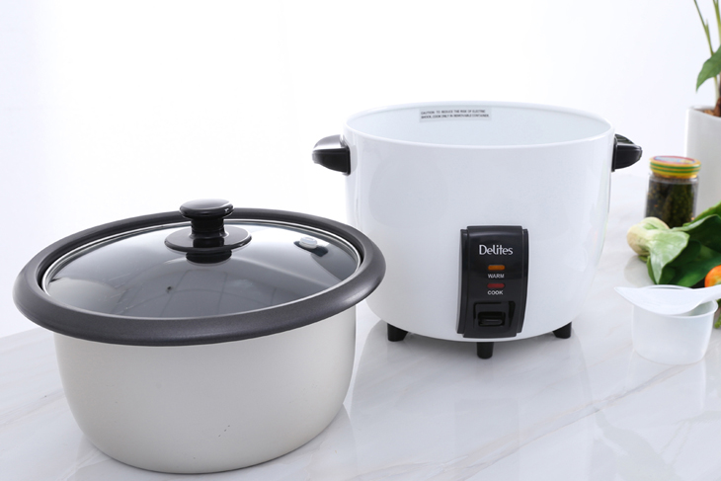
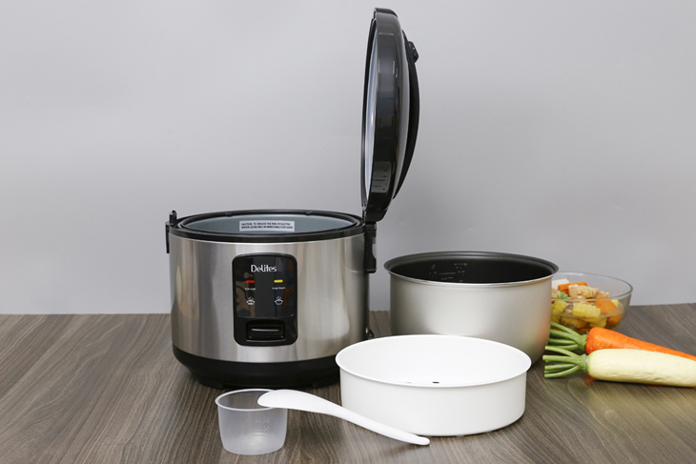
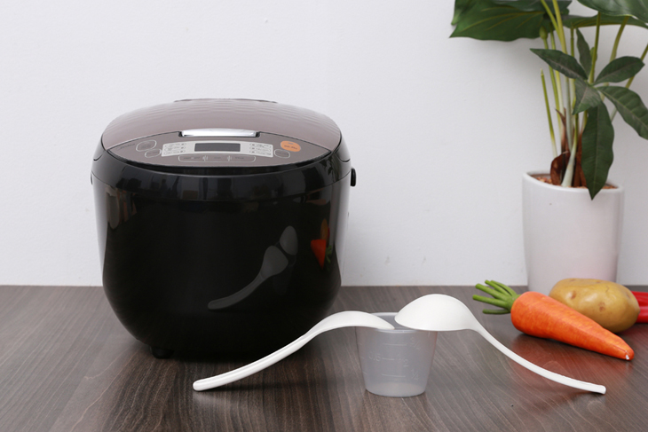
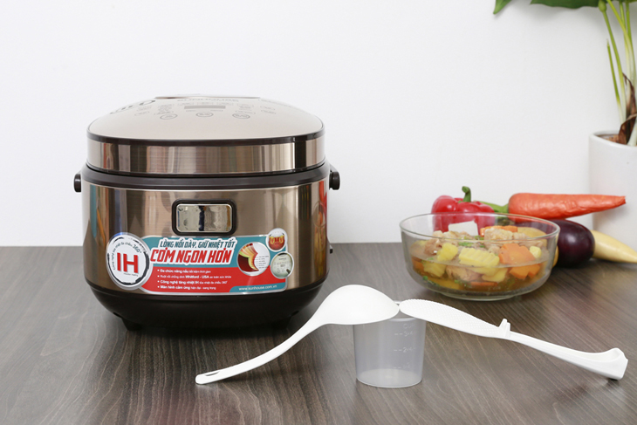
Nồi cơm điện nắp rời
Nồi cơm điện nắp gài
Nồi cơm điện tử
Nồi cơm điện cao tần

Slide 5
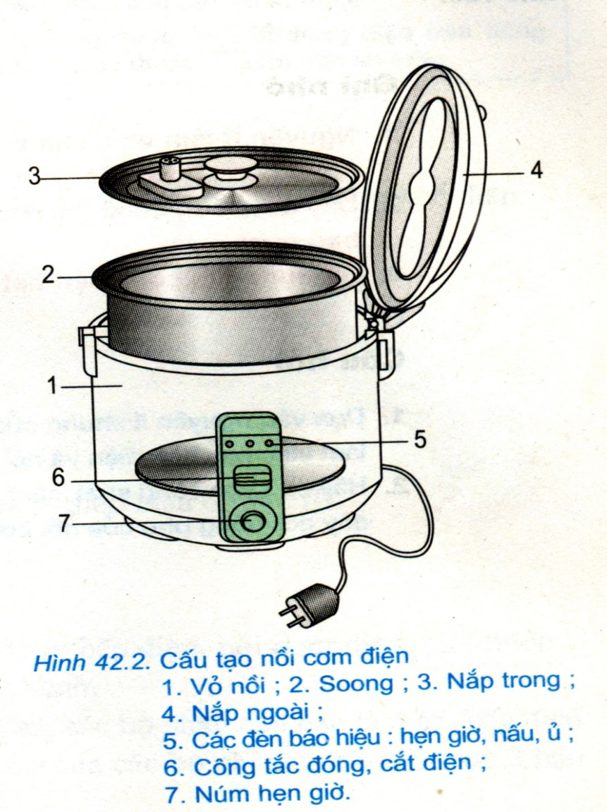
1. Cấu tạo
Quan sát hình và cho biết nồi cơm điện có những thành phần nào?
1. Vỏ nồi
2. xoong
3. Nắp trong
4. Nắp ngoài
5. Đèn tín hiệu
6. Công tắc
7. Núm hẹn giờ
Dây đốt nóng

Slide 6

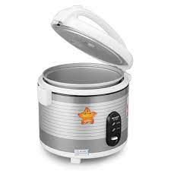
I . CẤU TẠO
Nắp nồi
Thân nồi
Nồi nấu
Bộ phận sinh nhiệt
Bộ phận điều khiển

Slide 7

I. Cấu tạo
* Nắp nồi
- Có chức năng bao kín và giữ nhiệt.Trên nắp nồi có van thoát hơi giúp điều chỉnh áp suất trong nồi cơm
*Thân nồi:
-Có hai lớp, giữa hai lớp có bông thủy tinh cách nhiệt.Có chức năng bao kín và liên kết các bộ phận khác của nồi.Mặt trong thân có dạng hình trụ và là nơi đặt nồi nấu.
*Nồi nấu(xoong)
Làm bằ hợp kim nhôm, phía trong được tráng lớp men đặc biệt để cơm không bị dính
*Bộ phần sinh nhiệt(Dây đốt nóng)
Làm bằng hợp kim niken- crôm gồm:
+ Dây đốt nóng phụ
+ Dây đốt nóng chính

Slide 8
Dây đốt nóng phụ:có công suất nhỏ gắn vào thành nồi được dùng ở chế độ ủ
Dây đốt nóng chính:có công suất lớn,là mâm nhiệt có dạng hình đĩa đặt ở đáy nồi,dùng ở chế độ nấu cơm.
*Bộ phận điều khiển:Được gắn vào mặt ngoài của thân nồi dùng để bật,tắt,chọn chế độ nấu,hiển thị trạng thái hoạt động của nồi cơm điện.

Slide 9
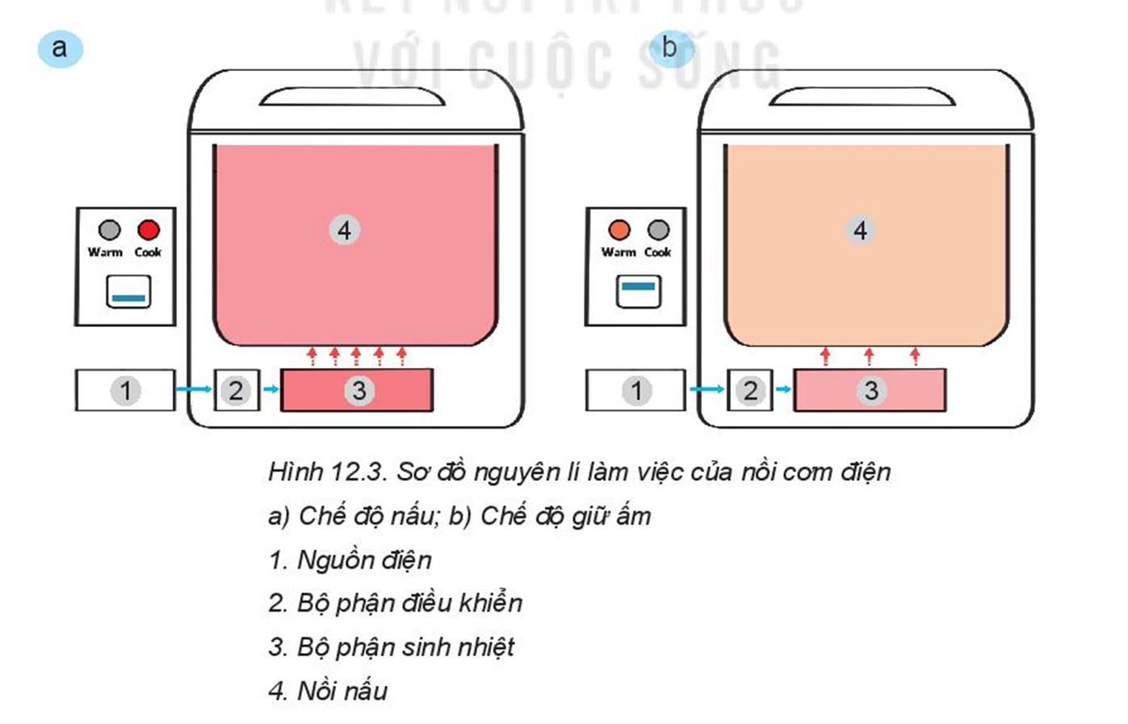
II. NGUYÊN LÝ LÀM VIỆC
Khi bắt đầu nấu, bộ phận điều khiển cấp điện cho bộ phận sinh nhiệt, khi đó nồi làm việc ở chế độ nấu( hình 12.3 a)
chế độ nấu
Nồi nấu
Nguồn điện
Bộ phận
điều khiển
Bộ phận sinh nhiệt

Slide 10
II. NGUYÊN LÝ LÀM VIỆC
Khi cơm cạn nước, bộ phận điều khiển làm giảm nhiệt độ của bộ phận sinh nhiệt nồi chuyển sang chế độ giữ ấm( hình 12.3 b)
chế độ giữ ấm
Nồi nấu
Nguồn điện
Bộ phận sinh nhiệt
Bộ phận
điều khiển

Slide 11
III. LỰA CHỌN VÀ SỬ DỤNG
1. Lựa chọn
Bên cạnh những lưu ý chung khi lựa chọn đồ dùng điện trong gia đình việc lựa chọn nồi cơm điện cần quan tâm đến dung tích chức năng của nồi cơm điện sao cho phù hợp với điều kiện thực tế của gia đình
Dung tích | Số cốc gạo tiêu chuẩn | Số người ăn
0,6 L | 2 - 4 | 1 -2
1L | 5 | 2 - 4
1,8 – 2L | 8 -12 | 4 - 6
2-2,5 | 12 - 14 | 6 - 8

Slide 12

Kết nối năng lực
Gia đình bạn Hoa có 4 người Bố mẹ hoa và em trai gần một tuổi. Em hãy giúp Hoa lựa chọn một chiếc nồi cơm điện phù hợp nhất với gia đình bạn ấy trong ba loại dưới đây và giải thích sự lựa chọn đó ( xem Bảng 12.1)
a) Nồi cơm điện có thông số : 220V, 680V, 2.0 L
b) Nồi cơm điện có thông số : 220V, 775V, 1.8 L
c) Nồi cơm điện có thông số : 220V, 680V, 1.0 L

Slide 13

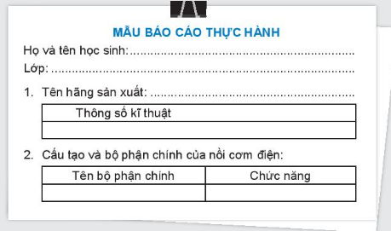
Thực hành
I. Chuẩn bị
Dụng cụ thiết bị: nồi cơm điện
Nguồn điện 220v
Phiếu báo cáo thực hành cá nhân theo mẫu( hình 12.4)

Slide 14
Thực hành
II. Nội dung và trình tự thực hành
Đọc các thông số kỹ thuật ghi trên nồi cơm điện)
Quan sát, chỉ ra và nêu chức năng các bộ phận chính của nồi cơm điện
Cấp nguồn cho nồi cơm điện nồi ở chế độ nấu và giữ ấm quan sát sự thay đổi của để đèn báo

Slide 15
III .LỰA CHỌN VÀ SỬ DỤNG
2. Sử dụng
a) Nấu cơm bằng nồi cơm điện
Chuẩn bị
Nấu cơm

Slide 16
III .LỰA CHỌN VÀ SỬ DỤNG
2. Sử dụng
b) Một số lưu ý khi sử dụng
Đặt nồi cơm điện nơi khô ráo thoáng mát
Không dùng tay ,vật dụng khác để che hoặc tiếp xúc với van thoát hơi của nồi cơm điện khi nồi đang nấu
Không mở nắp nồi để kiểm tra cơm khi đang nấu
Không dùng các vật cứng ngọn trà sát, lau chùi bên trong nồi nấu
Không nấu quá lượng gạo quy định

Slide 17
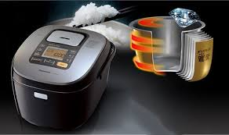
Để sử dụng nồi cơm điện đúng cách tiết kiệm và an toàn ta cần đọc kỹ hướng dẫn sử dụng đi kèm

Slide 18
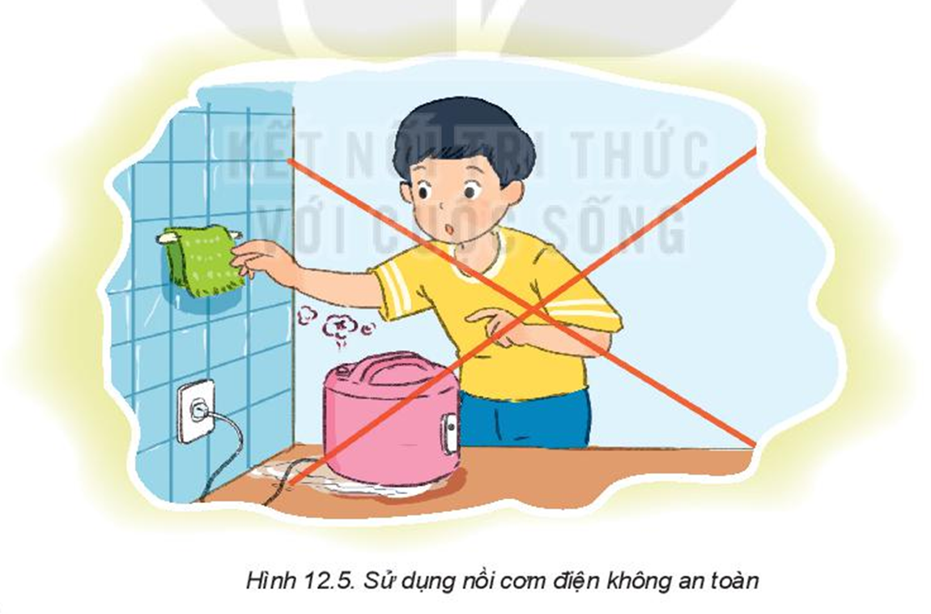
Luyện tập
Quan sát hình 12.5 và chỉ ra những điểm có thể gây mất an toàn khi sử dụng nồi cơm điện

Slide 19

Vận dụng
Tìm hiểu và cho biết thông tin về loại nồi cơm điện nhà em hoặc nhà người thân của em đang sử dụng quan sát việc sử dụng nồi cơm điện đó và cho biết việc sử dụng nồi cơm điện đã an toàn chưa?

Slide 20




